Slide 1

JAVA 7

Slide 2
Kalbėsime apie
Overloading
Konstruktorius
Klasės inicializavimo tvarką
Matomumo raktažodžius
Parametrų perdavimas pagal reikšmę ir pagal nuorodą

Slide 3
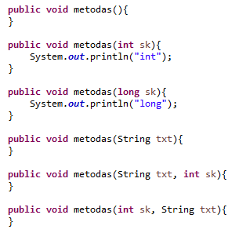
overloading
Metodai vienodais vardais
Skiriasi parametrų sąrašas
Parametrų skaičiumi
Duomenų tipais
Tvarka
Grąžinamas tipas nesvarbu!

Slide 4

KOnstruktoriai
Specialus metodas, kuris kviečiamas kuriant klasės objektą
Jeigu konstruktoriaus nėra, naudojamas default konstruktorius
Jeigu yra nors vienas konstruktorius, default nebėra ir tada objektą galima sukurti tik apibrėžtais būdais
Konstruktorius galima overloadinti
Galima iš vieno kviesti kitą su this
Negražina jokio tipo
Gali būti private

Slide 5
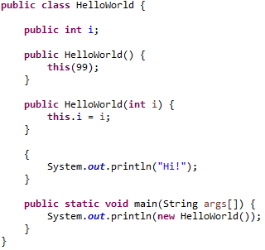
Klasės inicializavimas
Kintamieji:
boolean -> false
int -> 0
long -> 0
char -> 0
double -> 0.0
float-> 0.0
array [] - > null
Object -> null
Static, klasės, kintamieji inicializuojami tik pirmą kartą
Pirma inicializuojami kintamieji ir statiniai blokai eilės tvarka,
Po kintamųjų inicializuojami konstruktoriai
this -> į klasės kintamąjį

Slide 6
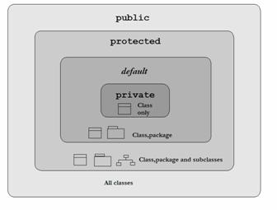
Acess modifiers

Slide 7
Pagal reikšmę vs pagal nuorodą

Slide 8
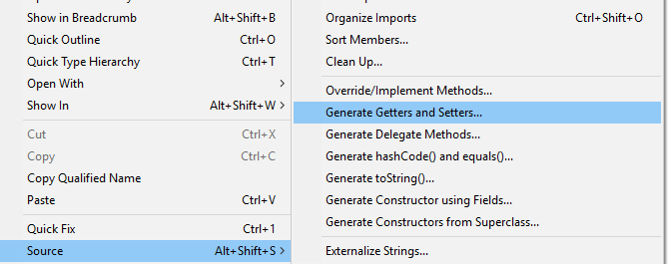
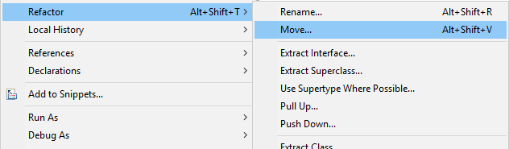
EClipse
Ctrl + kairys pelės klavišas numes į metodo/kintamojo vietą, implementaciją
Galima generuoti set ir get metodus
Rename – klasę, kintamąjį
Move

Slide 9
Užduotis – praplėsti kavos aparatą
Sukurti atskirą klasę, skirtą produktams saugoti su konstruktoriumi visiems laukams inicializuoti. Perkelti produktų atributus į šią klasę.
Sukurti metodą, kuris gražintų produktų kopiją – naują objektą su tokiomis pačiomis reikšmėmis.
Kavos aparatui sukurti produktų set metodą.
Sukurti kavos aparatus aptarnaujančią klasę:
Leistų sukurti n aparatų, ir sukurtus aparatus gražintų kaip masyvą.
Kuri išvalytų visus paduotų aparatų produktus ir pasakytų sumą kiek ko išvalė.
Išplautų paduotą kavos aparatą.
Išplautų visus per masyvą perduotus aparatus.
Visiems aparatams priskirtų tą patį produktų objektą.
Visiems aparatams priskirtų skirtingus produktų objektus.
Klases išskaidyti į skirtingus paketus ir klasėmis manipuoliuoti atskiroje Main klasėje.
Atkreipti dėmesį į klasių, kintamųjų, metodų ir paketų vardus.

